Slide 1

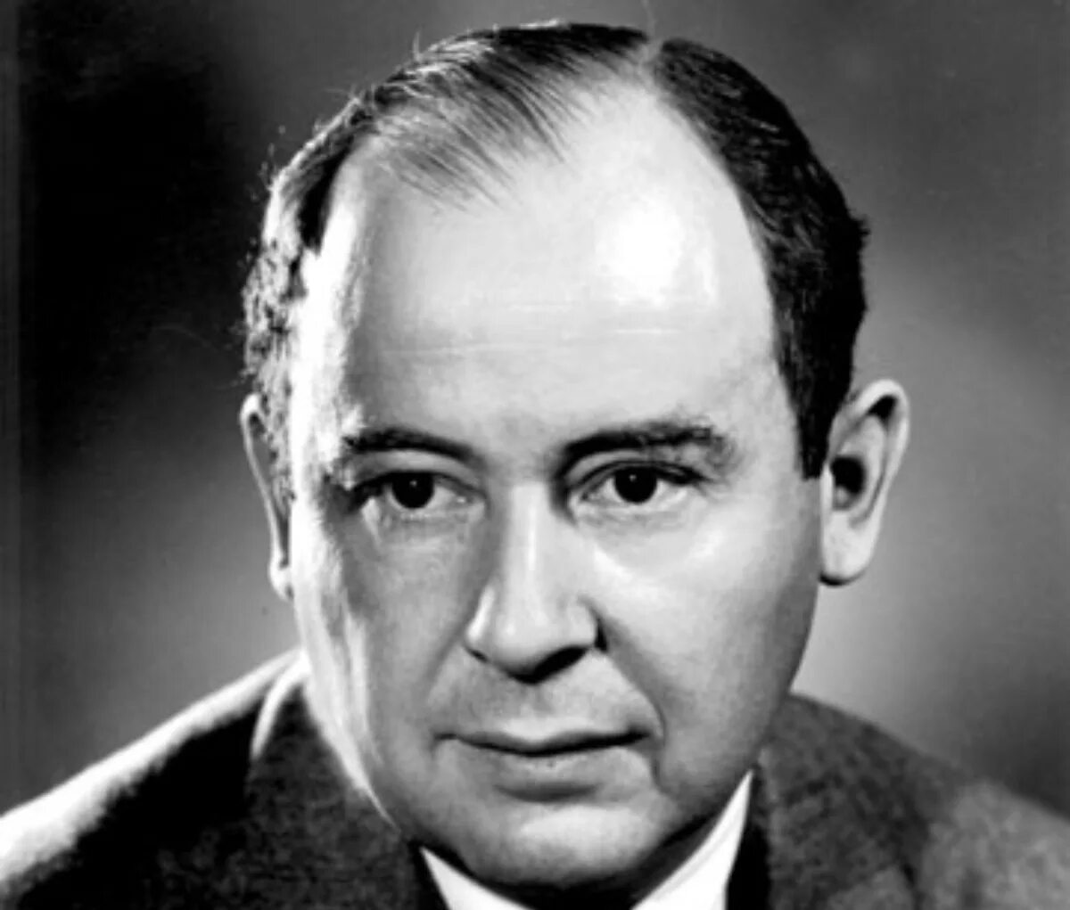
Принципы архитектура фон Неймана

Slide 2
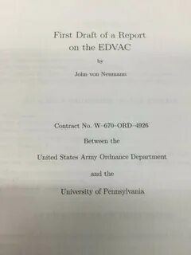
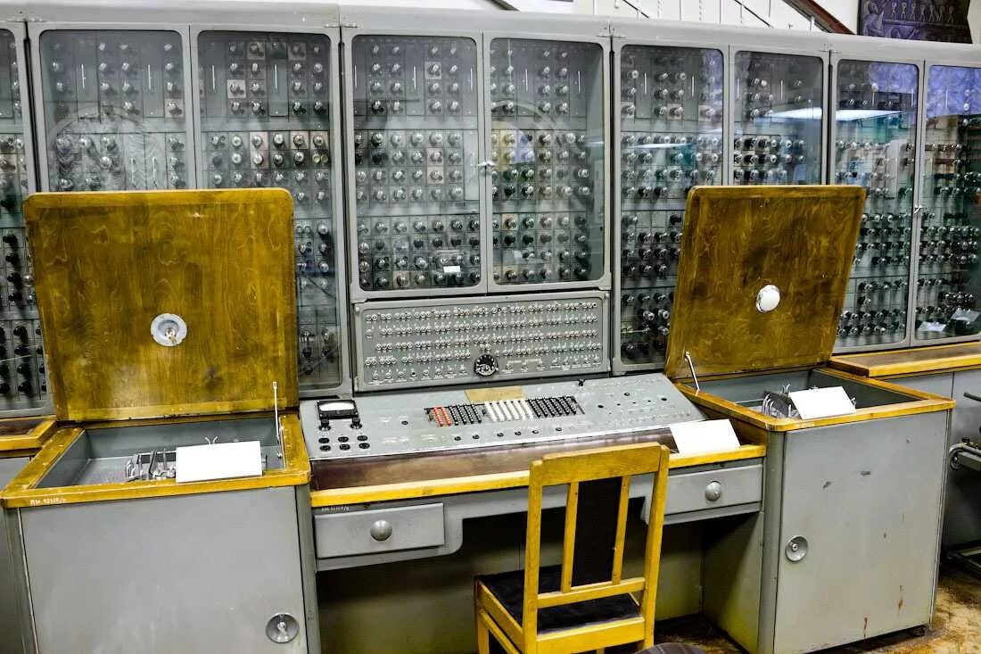

Архитектура фон Неймана
Предложенная Джоном фон Нейманом в 1945 году в знаменитом отчете “First Draft of a Report on the EDVAC”

Slide 3
Основные принципы архитектуры фон Неймана
Принцип хранимой программы
Принцип программного управления
Принцип адресности памяти
. Принцип однородности памяти
Использование двоичной системы счисления

Slide 4
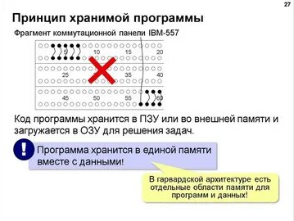
Принцип хранимой программы

Slide 5
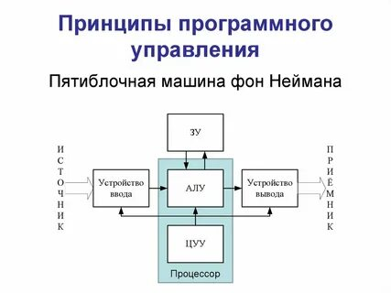
Принцип программного управления

Slide 6
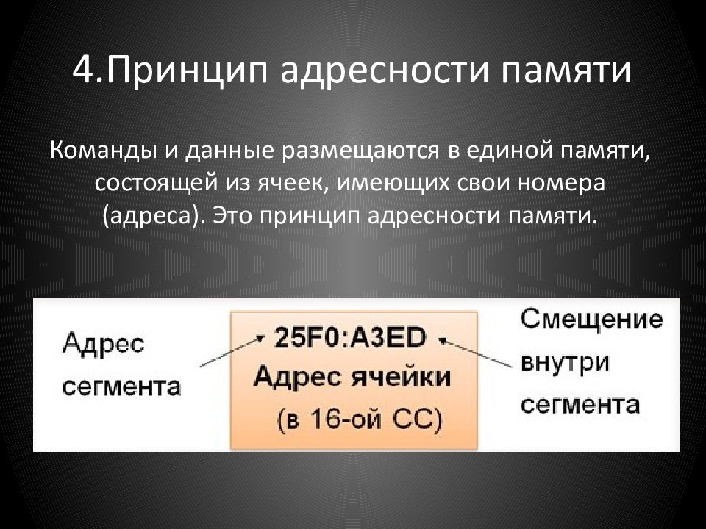
Принцип адресности памяти

Slide 7
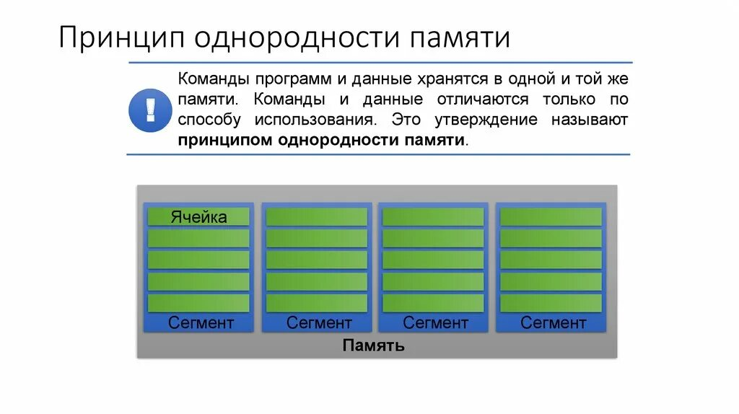
Принцип однородности памяти

Slide 8
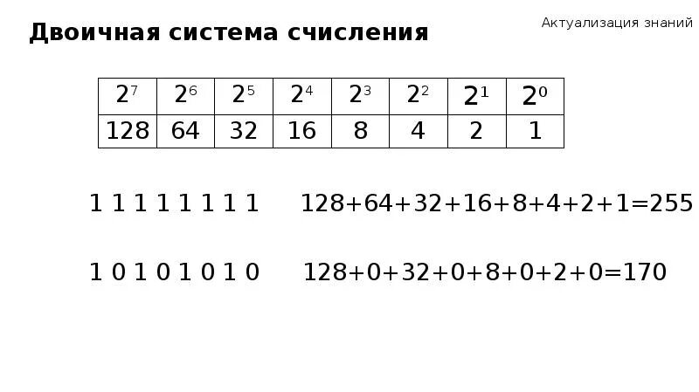
Использование двоичной системы счисления

Slide 9
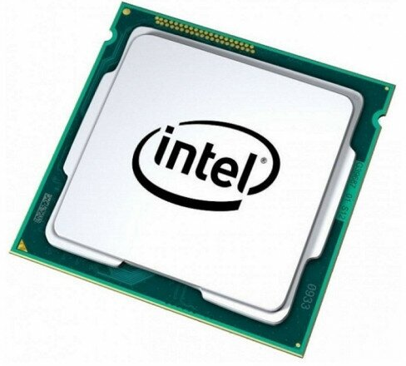
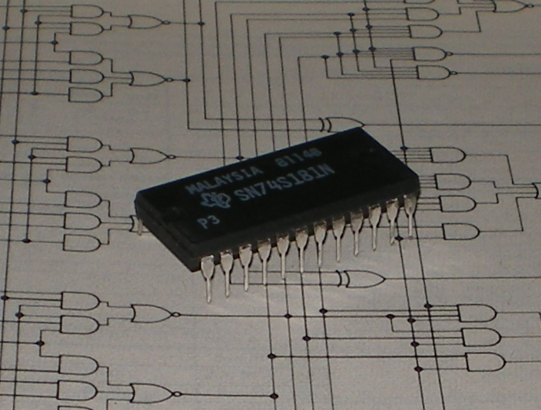
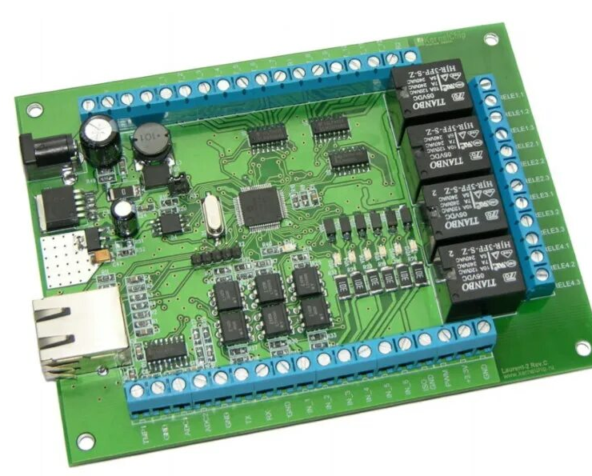

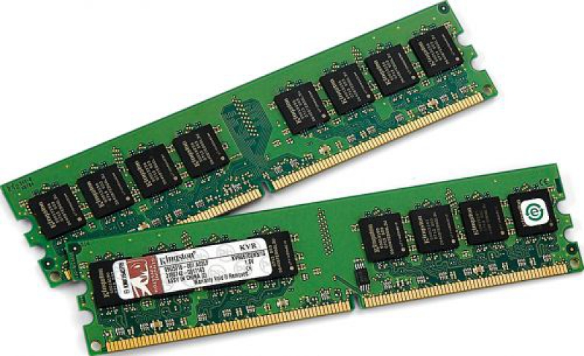
Структурная организация архитектуры фон Неймана
Центральный процессор (ЦП) Арифметико-логического устройства (АЛУ) Устройства управления (УУ) Регистры Оперативная память (ОЗУ)
Устройства ввода/вывода (В/В)

